Slide 1

Analyse des causes d'attrition
TechNova Partners
Rafael CEREZO MARTIN
Janvier 2028

Slide 2
Objectifs du projet
Département demandeur : Ressources Humaines (RH)
Problématique : Taux de démission (turnover) anormalement élevé
Objectif principal : Identifier les causes racines des démissions et proposer des leviers actionnables
Interlocuteurs clés
Augustin Moser - Responsable SIRH (fournit les données)
Amandine Rousset - Manager Data Scientist (cadrage méthodologique)
Approche méthodologique
Analyse exploratoire : Identifier différences entre employés partis vs restés
Modélisation prédictive : Classification pour scorer probabilité de démission
Interprétabilité : Extraction des causes via package SHAP
Données disponibles
3 fichiers CSV provenant de sources différentes :
SIRH : Fonction, âge, salaire, ancienneté, données sociodémographiques
Évaluations de performance : Notes d'évaluation, satisfaction
Sondage bien-être : Réponses annuelles + indicateur de départ (target)

Slide 3
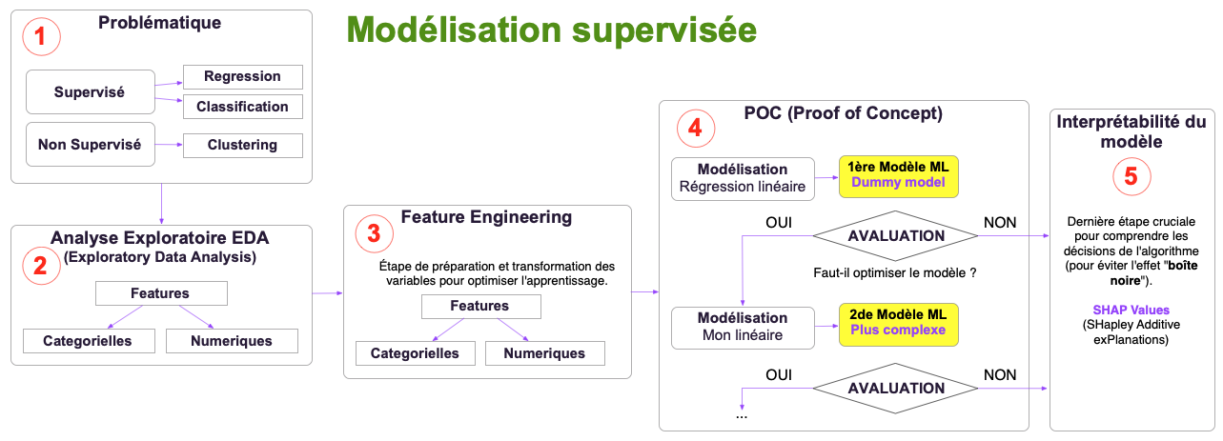
Etapes du Projet

Slide 4
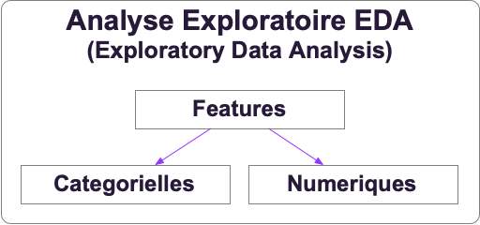
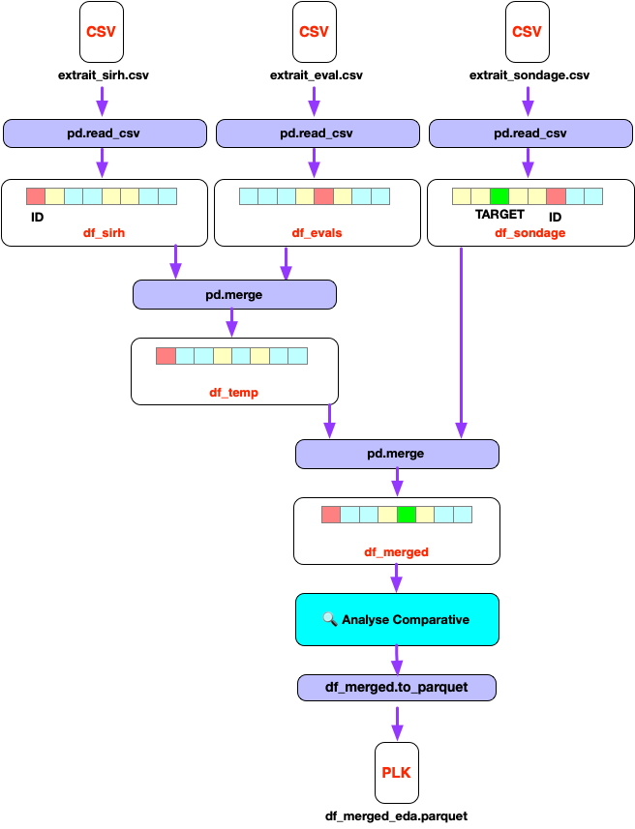
Analyse Exploratoire
ÉTAPE 1 : Nettoyage et exploration des données
1. Compréhension des données
(Verification & Audit)
2. Générer des rapports
(ydata profiling)
3. Fusion des fichiers
(Consolidation avec Merge)
2. Générer rapport de la Consolidation
(ydata profiling)
4. Analyse exploratoire
1
============================================================================
Préparation de la cible (Target Cleaning)
# Conversion en binaire pour les calculs (1 = Parti, 0 = Resté)
df_merged['attrition_binary'] = df_merged['a_quitte_l_entreprise'].map({'Oui': 1, 'Non': 0})
print(df_merged['attrition_binary'].describe())

Slide 5
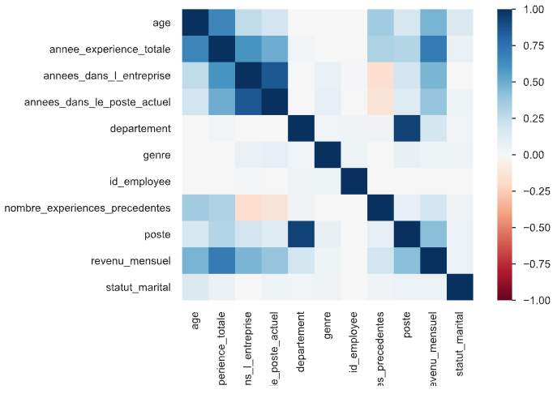
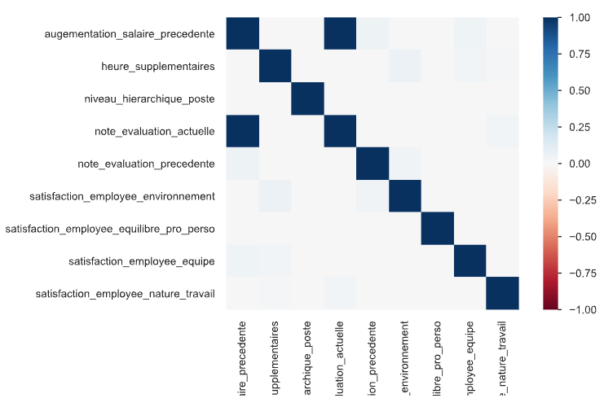
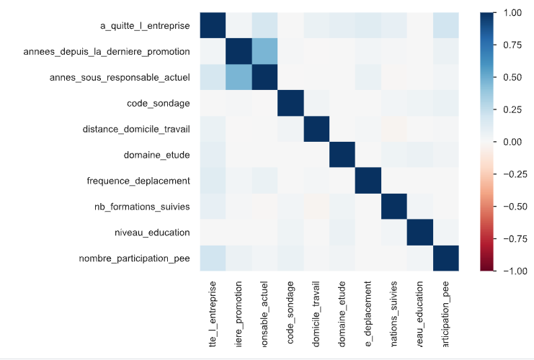
Analyse Exploratoire
ÉTAPE 1 : Nettoyage et exploration des données
1. Compréhension des données
(Verification & Audit)
2. Générer des rapports
(ydata profiling)
3. Fusion des fichiers
(Consolidation avec Merge)
2. Générer rapport de la Consolidation
(ydata profiling)
4. Analyse exploratoire
1
Générer des rapports (ydata profiling)
Profiling - extrait_sirh.csv
Profiling - extrait_eval.csv
Profiling - extrait_sondage.csv
============================================================================
print(f"🚀 Génération du rapport : {title}...")
profile = ProfileReport(df, title=title, explorative=True, html={"style": {"full_width": True}})
profile.to_file(report_path)
print(f"✨ Sauvegardé : {report_path}")

Slide 6
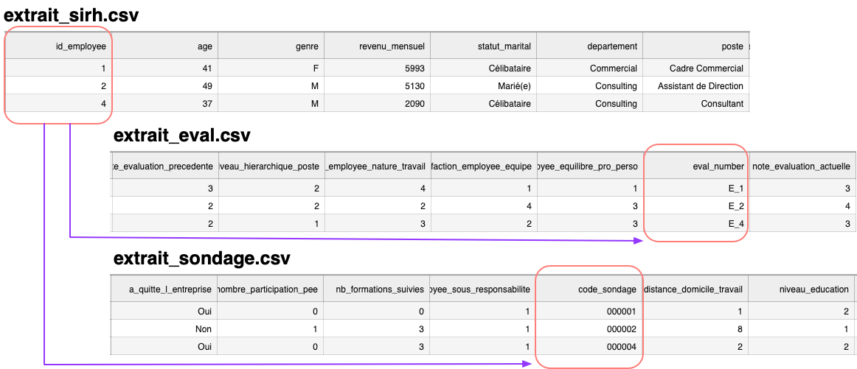
Analyse Exploratoire
ÉTAPE 1 : Nettoyage et exploration des données
1. Compréhension des données
(Verification & Audit)
2. Générer des rapports
(ydata profiling)
3. Fusion des fichiers
(Consolidation avec Merge)
2. Générer rapport de la Consolidation
(ydata profiling)
4. Analyse exploratoire
1
============================================================================
Données perdues lors de la fusion en df_temp : 0
Données perdues lors de la fusion en df_merged : 0
✅ Fusion terminée. Dimensions finales : (1470, 35)
count 1470.000000
mean 1024.865306
std 602.024335
min 1.000000
25% 491.250000
50% 1020.500000
75% 1555.750000
max 2068.000000
Name: id_employee
count 1470.000000
mean 1024.865306
std 602.024335
min 1.000000
25% 491.250000
50% 1020.500000
75% 1555.750000
max 2068.000000
Name: code_sondage
count 1470.000000
mean 1024.865306
std 602.024335
min 1.000000
25% 491.250000
50% 1020.500000
75% 1555.750000
max 2068.000000
Name: eval_numeric

Slide 7
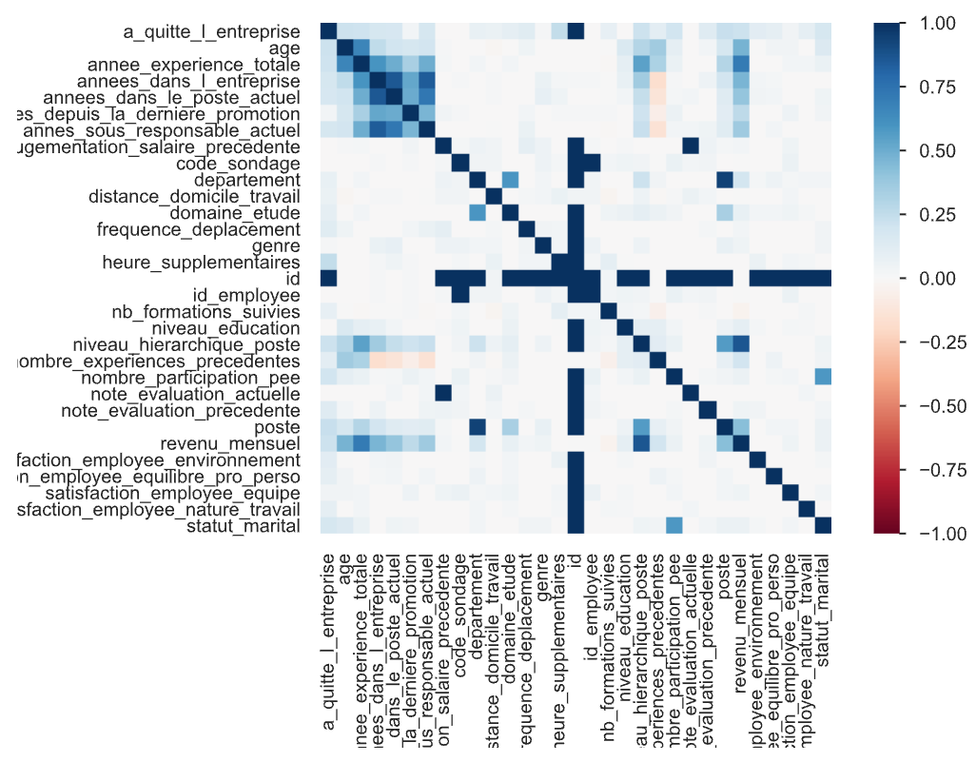
Analyse Exploratoire
ÉTAPE 1 : Nettoyage et exploration des données
1. Compréhension des données
(Verification & Audit)
2. Générer des rapports
(ydata profiling)
3. Fusion des fichiers
(Consolidation avec Merge)
2. Générer rapport de la Consolidation
(ydata profiling)
4. Analyse exploratoire
1
Générer rapport de la Consolidation (ydata profiling)
Profiling - Analyse Globale TechNova - Dataset Fusionné
============================================================================
print(f"🚀 Génération du rapport : {title}...")
profile = ProfileReport(df, title=title, explorative=True, html={"style": {"full_width": True}})
profile.to_file(report_path)
print(f"✨ Sauvegardé : {report_path}")

Slide 8
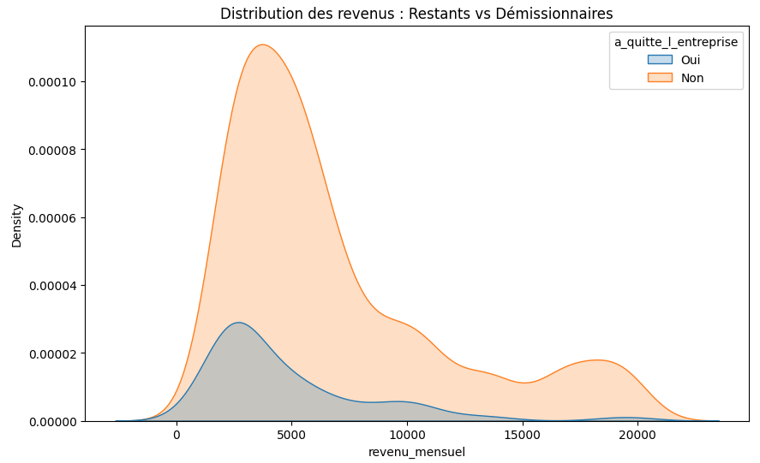
Analyse Exploratoire
ÉTAPE 1 : Nettoyage et exploration des données
1. Compréhension des données
(Verification & Audit)
2. Générer des rapports
(ydata profiling)
3. Fusion des fichiers
(Consolidation avec Merge)
2. Générer rapport de la Consolidation
(ydata profiling)
4. Analyse exploratoire
1
============================================================================
# Exemple : Distribution du revenu mensuel par statut d'attrition
plt.figure(figsize=(10, 6))
sns.kdeplot(data=df_merged, x='revenu_mensuel', hue='a_quitte_l_entreprise', fill=True)
plt.title('Distribution des revenus : Restants vs Démissionnaires')
plt.show()

Slide 9
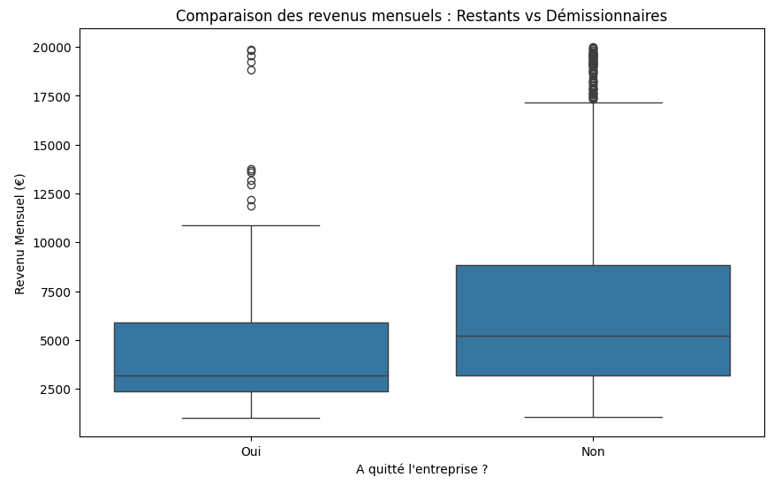
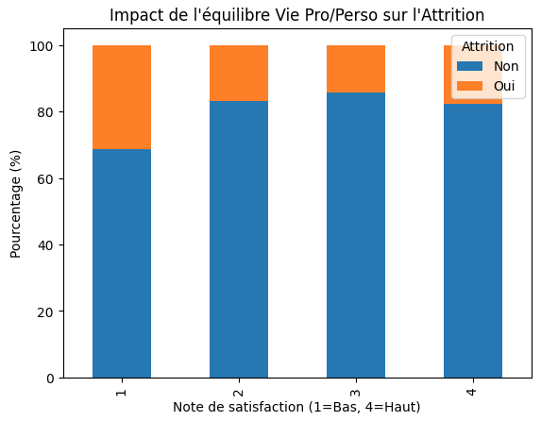
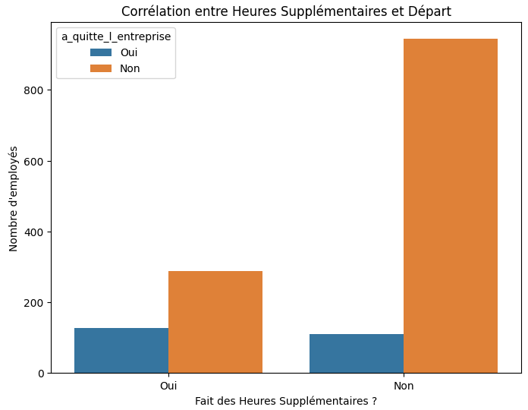
Analyse Exploratoire
ÉTAPE 1 : Nettoyage et exploration des données
1. Compréhension des données
(Verification & Audit)
2. Générer des rapports
(ydata profiling)
3. Fusion des fichiers
(Consolidation avec Merge)
2. Générer rapport de la Consolidation
(ydata profiling)
4. Analyse exploratoire
1
Visualisations Comparatives
Le facteur financier
(Revenu mensuel)
L'équilibre Vie Pro / Vie Perso
(Satisfaction)
L'impact des longues journées
(Heures Supplémentaires)
Le salaire est-il le facteur principal ?
La culture d'entreprise est-elle en cause ?
Les heures supplémentaires afecten le départ ?
============================================================================
plt.figure(figsize=(10, 6))
sns.boxplot(data=df_merged, x='a_quitte_l_entreprise', y='revenu_mensuel')
plt.title('Comparaison des revenus mensuels : Restants vs Démissionnaires')
plt.xlabel('A quitté l\'entreprise ?')
plt.ylabel('Revenu Mensuel (€)')
plt.show()

Slide 10
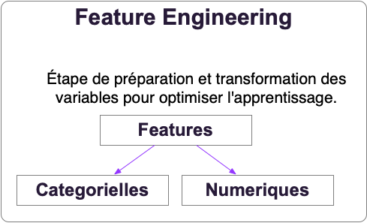
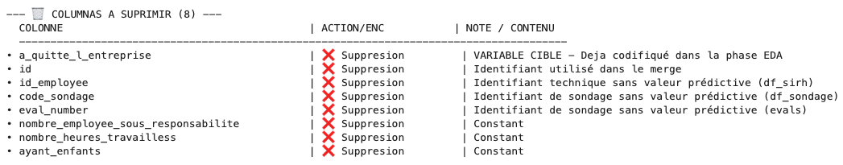
Feature Engineering
ÉTAPE 2 : Préparation des features pour la modélisation
1. Nettoyage Initial et Élimination
2. Codification Catégorielle
3. Codification Numérique
4. SPLIT X Y
5. PIPELINE pour Feature Engineering Initial
6. Enregistrer Union de Features et Target
2
• Conversion de Percents
• Identification des Identifiants
• Identification des Constants
• Identification des Manquants Excessifs
🗑️ Suppression du Target Original
cleaner.df = cleaner.df.drop(columns=["a_quitte_l_entreprise"])
============================================================================
✅ AUCUNE DONNÉE MANQUANTE DÉTECTÉE
Le dataset est complet. Le heatmap n'est pas nécessaire.

Slide 11
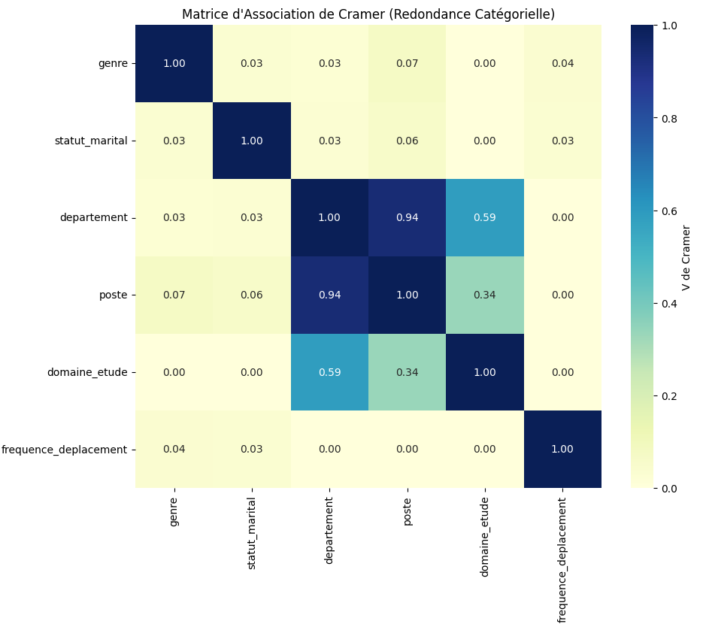
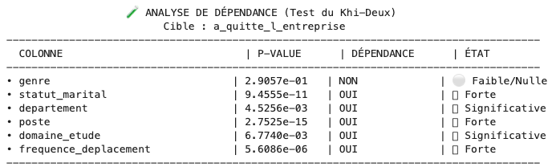
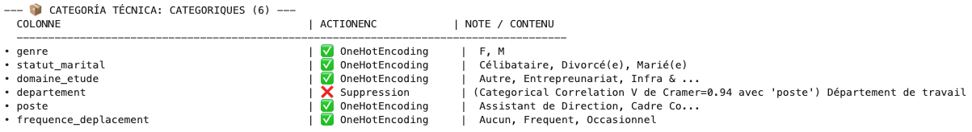
Feature Engineering
ÉTAPE 2 : Préparation des features pour la modélisation
1. Nettoyage Initial et Élimination
2. Codification Catégorielle
3. Codification Numérique
4. SPLIT X Y
5. PIPELINE pour Feature Engineering Initial
6. Enregistrer Union de Features et Target
2
1. Identification des Catégorielles Redondants
1. Table de contingence
2. Test du Khi-Deux > p-value < 0.05
3. Test de Cramér: Force d'association > Threshold = 0.75 = Redondants
[('departement', 'poste', np.float64(0.9371276978654515))] Force d'association (Cramér's V)
🗑️ Suppression des Colonnes Redondants
COLS_REDONDANTS.append('departement')
Corrélée avec: “poste” Une p-valeur significativement plus faible implique une capacité discriminante bien plus robuste.
2. Identifier Transformations Catégorielles
• OneHotEncoding
• BinaryEncoding"
• Target Encoding
============================================================================
cleaner.df, meta_dict_enrichi = cleaner.supprier_colonnes_REDONDANTS(df = cleaner.df,
meta_dict = meta_dict_enrichi,
cols_to_remove = cleaner.COLS_REDONDANTS,
reason="Categorical Correlation V de Cramer=0.94 avec 'poste'"
)

Slide 12
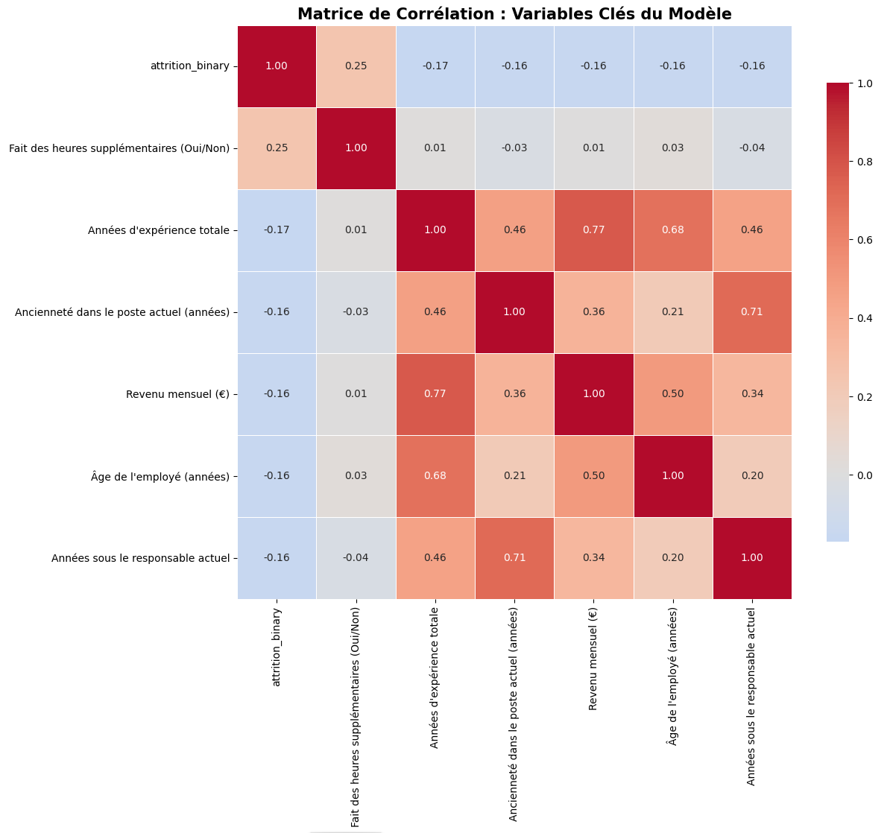
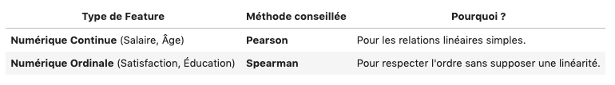
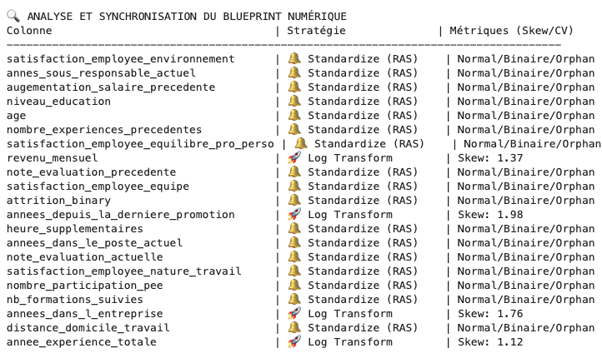
Feature Engineering
ÉTAPE 2 : Préparation des features pour la modélisation
1. Nettoyage Initial et Élimination
2. Codification Catégorielle
3. Codification Numérique
4. SPLIT X Y
5. PIPELINE pour Feature Engineering Initial
6. Enregistrer Union de Features et Target
2
1. Identification des Numériques Redondants
1. Choix de la métrique : Pearson vs Spearman
2. Matrice de Corrélation
3. Analyse des Seuils et Arbitrage
🗑️ Suppression des Colonnes Redondants
COLS_REDONDANTS.append('niveau_hierarchique_poste')
Corrélée avec: “revenu_mensuel”
2. Identifier Transformations Numériques
• Log Transform (Transformation Logarithmique)
• Scaling (Mise à l'échelle / Min-Max Scaling)
• RAS / Standardize (Standardisation)
============================================================================
cleaner.df, meta_dict_enrichi = cleaner.supprier_colonnes_REDONDANTS(df = cleaner.df,
meta_dict = meta_dict_enrichi,
cols_to_remove = cleaner.COLS_REDONDANTS,
reason=f"Numerical Correlation Pearson (Lineal) > {THRESHOLD_NUMERICAL_REDONDANCE} avec {FEATURE_TARGET}"
)

Slide 13
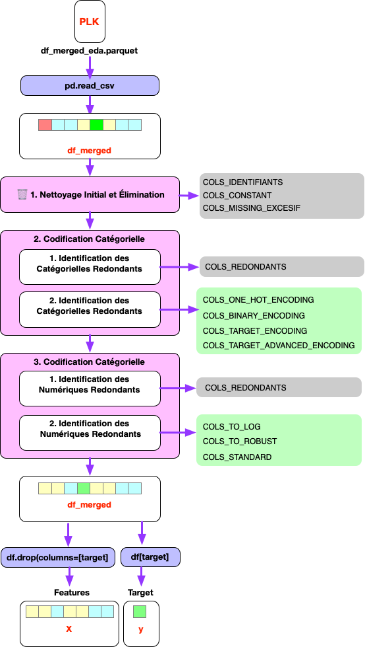
Feature Engineering
ÉTAPE 2 : Préparation des features pour la modélisation
1. Nettoyage Initial et Élimination
2. Codification Catégorielle
3. Codification Numérique
4. SPLIT X Y
5. PIPELINE pour Feature Engineering Initial
6. Enregistrer Union de Features et Target
2
🔀
WORKAROUND
Préparer un Pipeline
pour réaliser le
Feature Engineering
============================================================================
# Appel de la fonction
X, y = cleaner.pipeline_preparation_initiale(
df = cleaner.df,
target = FEATURE_TARGET,
cols_to_drop = FEATURES_TO_REMOVE
)

Slide 14
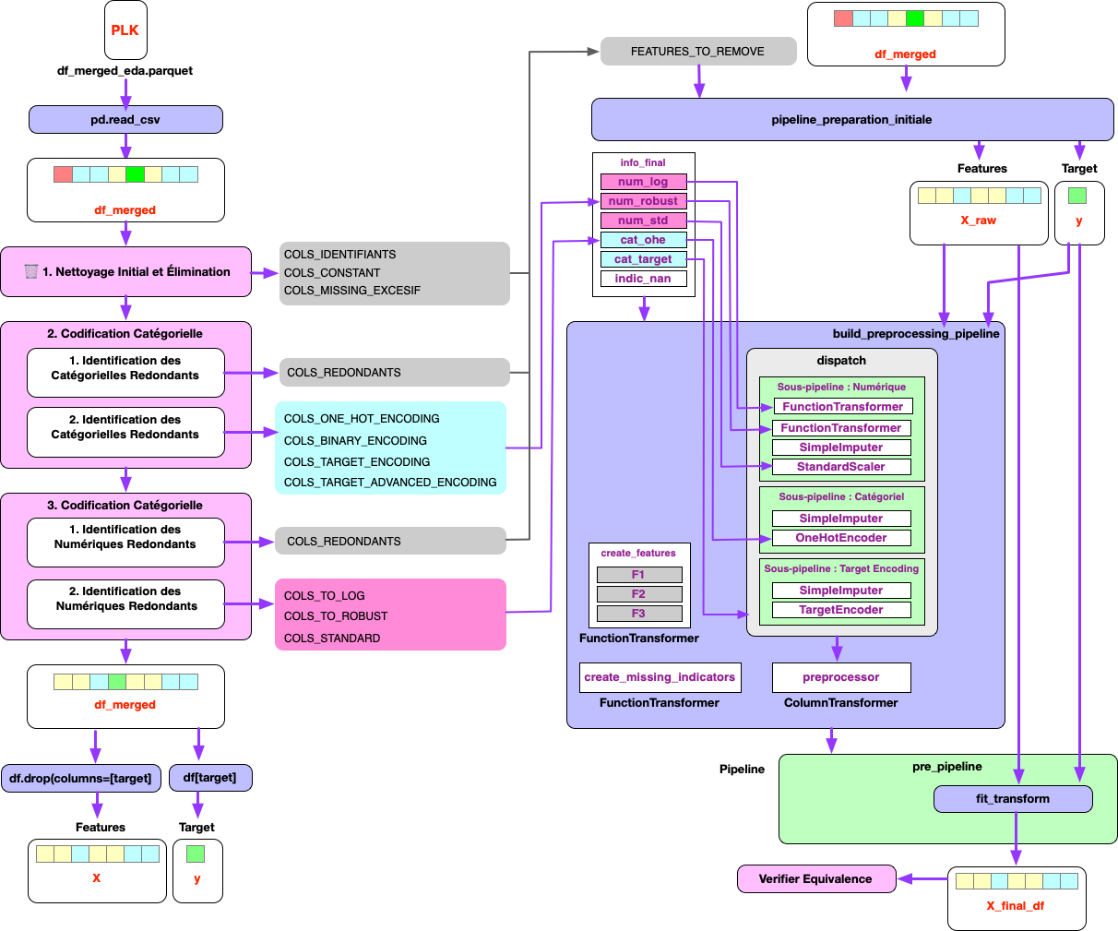
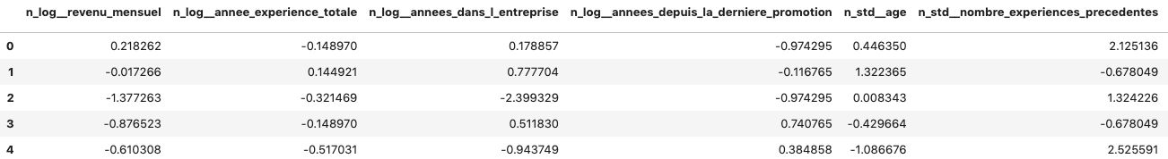
Feature Engineering
ÉTAPE 2 : Préparation des features pour la modélisation
1. Nettoyage Initial et Élimination
2. Codification Catégorielle
3. Codification Numérique
4. SPLIT X Y
5. PIPELINE pour Feature Engineering Initial
6. Enregistrer Union de Features et Target
2
Résultats attendus
• Un DataFrame contenant vos features prêtes pour la modélisation (autrement dit : un DataFrame qui peut être injecté dans une méthode fit() de sklearn sans erreur)
• Un Pandas Series contenant votre colonne cible (traditionnellement appelée y).
• Idéalement, des fonctions Python permettant de réaliser les transformations …
Le Pipeline applique ces calculs pour convertir les données brutes en chiffres optimisés

Slide 15
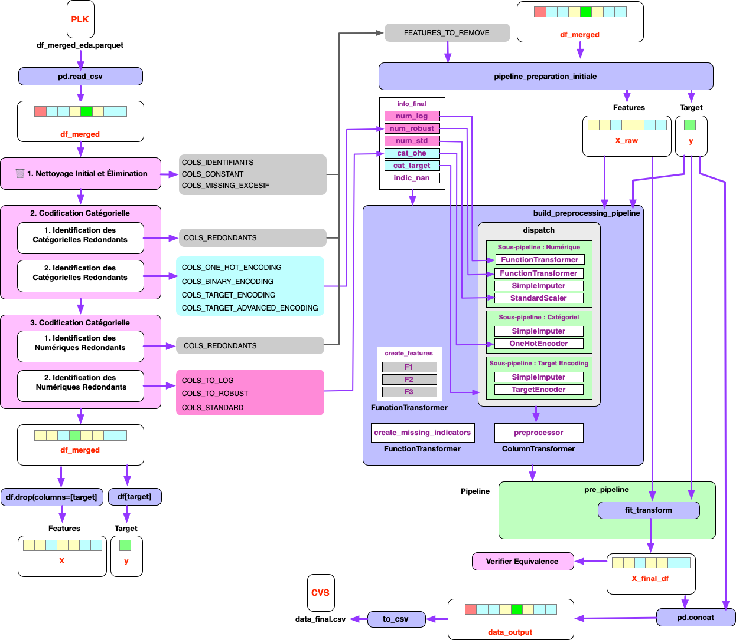
Feature Engineering
ÉTAPE 2 : Préparation des features pour la modélisation
1. Nettoyage Initial et Élimination
2. Codification Catégorielle
3. Codification Numérique
4. SPLIT X Y
5. PIPELINE pour Feature Engineering Initial
6. Enregistrer Union de Features et Target
2
============================================================================
data_output = pd.concat([X_final_df, y], axis=1)
✅ Matrice finale consolidée : 1470 lignes x 44 colonnes
output_path = PREPROCESED_DIR / "data_final.csv"
data_output.to_csv(output_path, index=False)

Slide 16
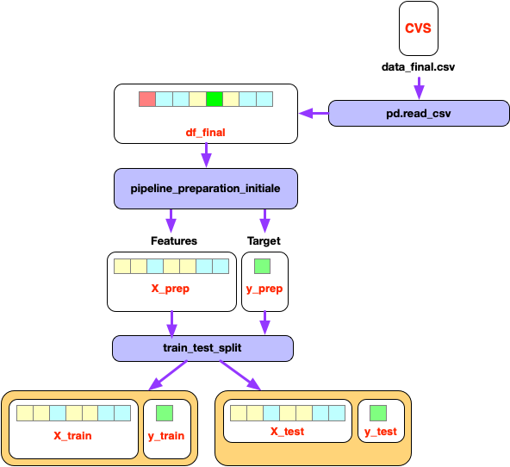
Modélisation V1
ÉTAPE 3 : Modélisation initiale (baseline)
1. Split stratifié (prepare_train_test_split)
2. Initialisation du ClassificationModeler
3. Entraînements Individuels
4. Evaluation Individuels
5. Etude Comparatif
3
============================================================================
BILAN DU PARTITIONNEMENT (TRAIN/TEST SPLIT)
============================================================================
Taille totale dataset.: 1470 lignes
Ensemble Train........: 1176 lignes (80.0%)
Ensemble Test.........: 294 lignes (20.0%)
Variables prédictives.: 43
Status................: ✅ Segmentation effectuée avec succès
============================================================================

Slide 17
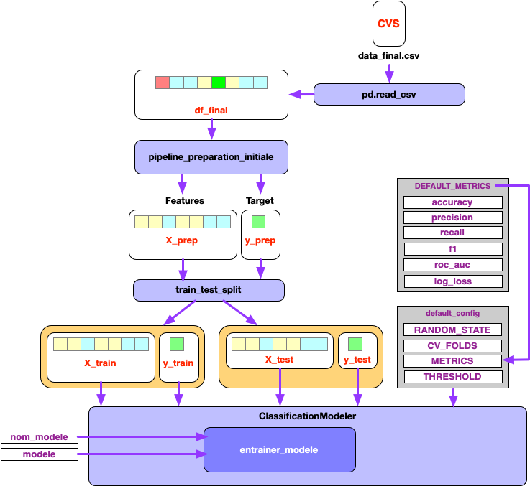
Modélisation V1
ÉTAPE 3 : Modélisation initiale (baseline)
1. Split stratifié (prepare_train_test_split)
2. Initialisation du ClassificationModeler
3. Entraînements Individuels
4. Evaluation Individuels
5. Etude Comparatif
3
=============================================================
🎯 CLASSIFICATION MODELER INITIALISÉ
=============================================================
Samples Train.......: 1176
Features Train......: 43
Samples Test........: 294
DISTRIBUTION DES CLASSES (TRAIN) :
Classe 0..........: 83.16%
Classe 1..........: 16.84%
DISTRIBUTION DES CLASSES (TEST) :
Classe 0..........: 86.73%
Classe 1..........: 13.27%
⚠️ DATASET DÉSÉQUILIBRÉ (Ratio 4.94:1)
Conseil : Utiliser class_weight='balanced' dans vos modèles
============================================================================
Random State........: 42
CV Folds (Stratified): 5
Seuil de Décision...: 0.5
Métriques actives...: ['accuracy', 'precision', 'recall', 'f1', 'roc_auc', 'log_loss']

Slide 18
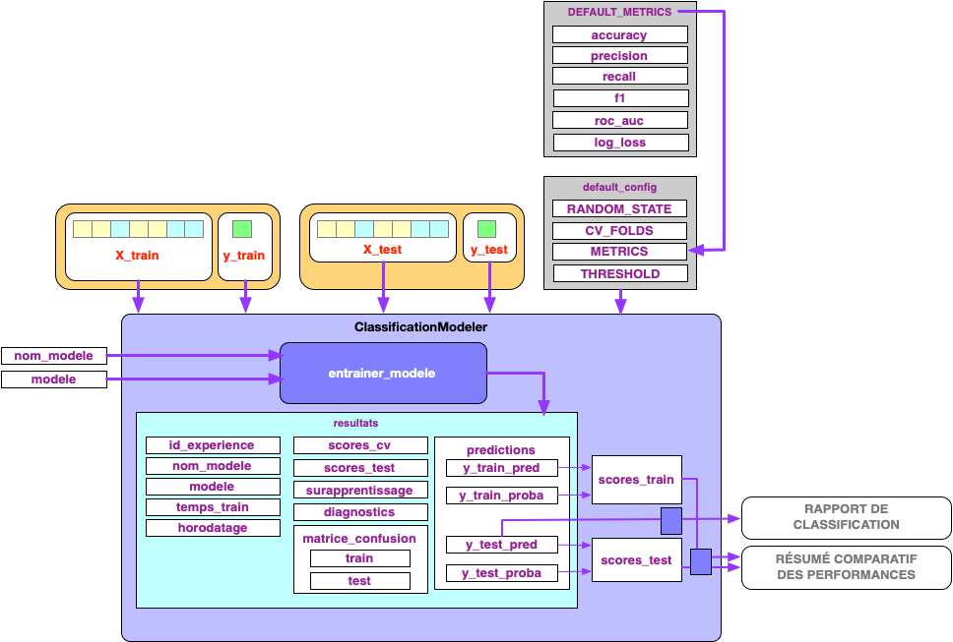
Modélisation V1
ÉTAPE 3 : Modélisation initiale (baseline)
1. Split stratifié (prepare_train_test_split)
2. Initialisation du ClassificationModeler
3. Entraînements Individuels
4. Evaluation Individuels
5. Etude Comparatif
3
Entraînements Individuels
(Modèles avec Hyperparamètres basiques)
DummyClassifier(
strategy='stratified'
)
LogisticRegression(
max_iter=1000,
class_weight='balanced'
)
RandomForestClassifier(
n_estimators=100,
class_weight='balanced'
)
XXGBClassifier(
n_estimators = 100,
learning_rate = 0.1,
max_depth = 6,
use_label_encoder = False,
eval_metric = 'logloss',
random_state = 42
)
CatBoostCompatible(
iterations = 100,
learning_rate = 0.1,
depth = 6,
verbose = False,
random_state = 42
)
sklearn.metrics.classification_report(y_reel, y_predit, zero_division=0)
_afficher_resume(scores_train, scores_test) diff = v_train - v_test
──────────────────────────────────────────────────────
📊 RAPPORT DE CLASSIFICATION (Baseline_Aleatoire)
──────────────────────────────────────────────────────
precision recall f1-score support
0 0.86 0.81 0.84 255
1 0.11 0.15 0.13 39
accuracy 0.72 294
macro avg 0.49 0.48 0.48 294
weighted avg 0.76 0.72 0.74 294
──────────────────────────────────────────────────────
📊 RÉSUMÉ COMPARATIF DES PERFORMANCES
──────────────────────────────────────────────────────
Métrique | Train | Test | Δ
------------------------------------------------------
ACCURACY | 0.7092 | 0.7245 | -0.0153
PRECISION | 0.1505 | 0.1111 | +0.0394
RECALL | 0.1566 | 0.1538 | +0.0027
F1 | 0.1535 | 0.1290 | +0.0244
SPECIFICITE | 0.8211 | 0.8118 | +0.0093
ROC_AUC | 0.5193 | 0.4296 | +0.0897
MCC | -0.0220 | -0.0301 | +0.0081
======================================================

Slide 19
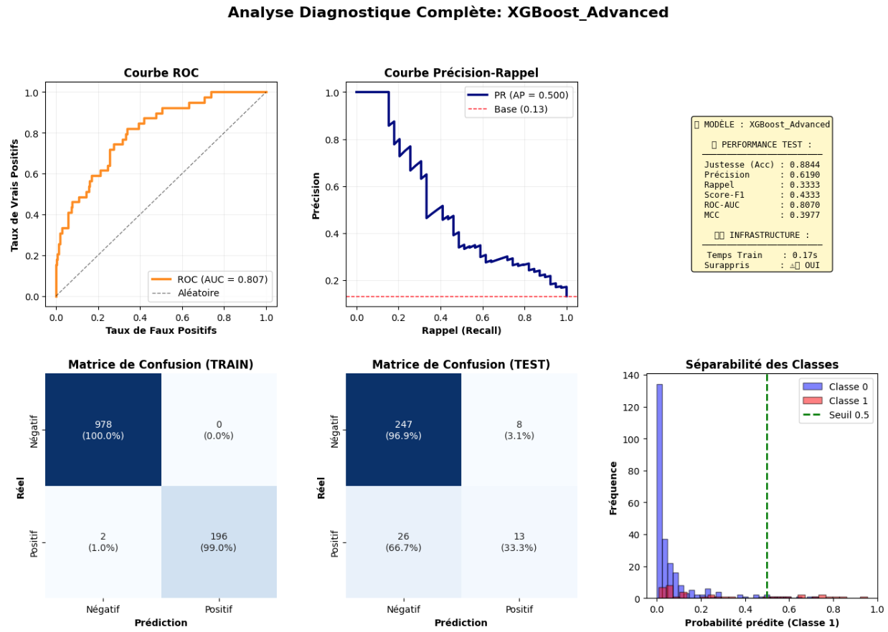
Modélisation V1
ÉTAPE 3 : Modélisation initiale (baseline)
1. Split stratifié (prepare_train_test_split)
2. Initialisation du ClassificationModeler
3. Entraînements Individuels
4. Evaluation Individuels
5. Etude Comparatif
3
============================================================================
Analyse de la Capacité Prédictive (ROC & PR)
Diagnostic de l'Overfitting
Matrice de Confusion (Train / Test)
Séparabilité des Classes

Slide 20
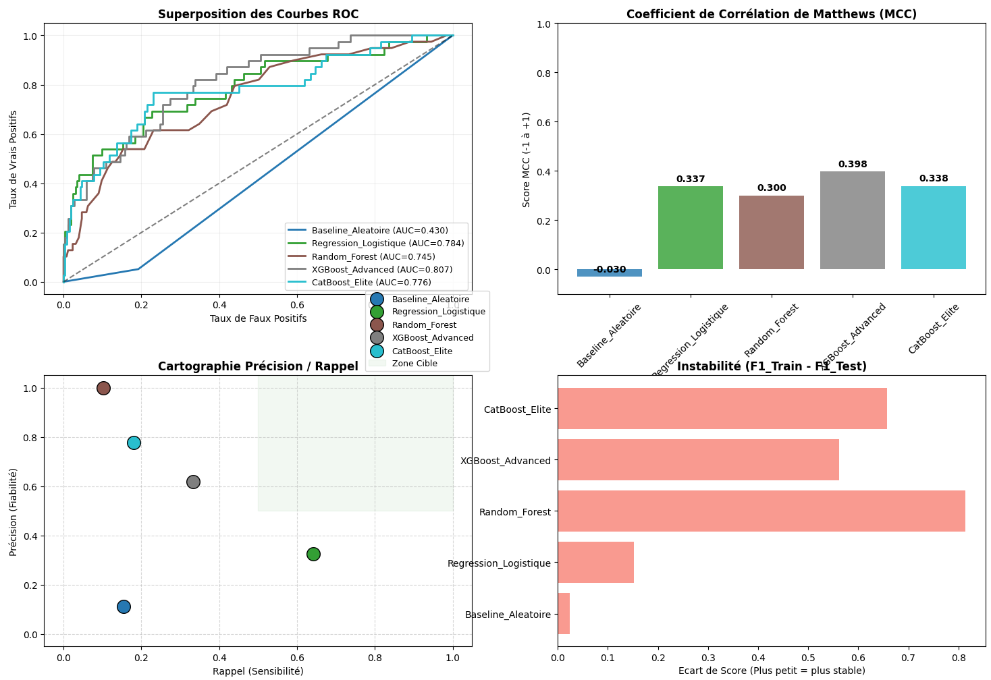
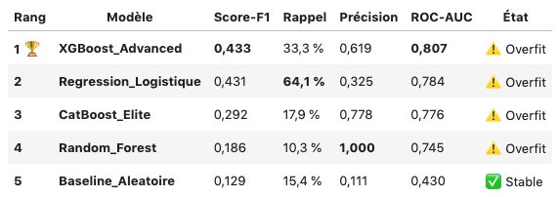
Modélisation V1
ÉTAPE 3 : Modélisation initiale (baseline)
1. Split stratifié (prepare_train_test_split)
2. Initialisation du ClassificationModeler
3. Entraînements Individuels
4. Evaluation Individuels
5. Etude Comparatif
3
Superposition des Courbes ROC (En haut à gauche)
Mesurer la capacité de discrimination du modèle.
Coefficient de Corrélation de Matthews - MCC (En haut à droite)
Évaluer la qualité globale de la classification, surtout si les classes sont déséquilibrées.
Cartographie Précision / Rappel (En bas à gauche)
Visualiser l'arbitrage (Trade-off) entre la fiabilité et la quantité de détection.
Instabilité - F1_Train vs F1_Test (En bas à droite)
Détecter le Surapprentissage (Overfitting).

Slide 21
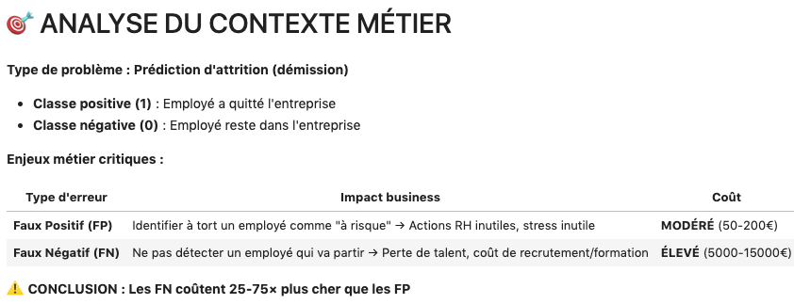
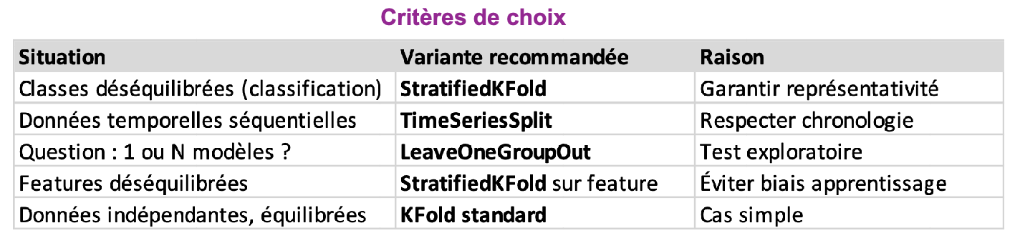
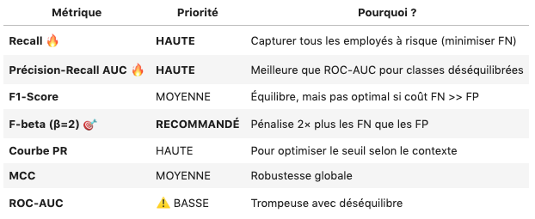
Modélisation avancée
ÉTAPE 4 : Modélisation avancée (gestion déséquilibre + optimisation)
1. Définir stratégie de modélisation
2. Validation croisée stratifiée
2.1 Feature Engineering
3. Entraînements Individuels
3.1 Utilisation du Score F-bêta
4. Etude Comparatif
5. Optimisation
5.1 Courbe Précision-Rappel et choix du seuil
5.2 Analyser feature importance (permutation)
5.3 Analyse des probabilités par type d'erreur
1. Les Probabilités de Prédiction
4
⚖️ 1. Analyse du déséquilibre
📊 Stratégie de modélisation recommandée
📐 2. Identification des Métriques d'évaluation prioritaires
============================================================================
🔍 Distribution de la cible (attrition_binary):
attrition_binary
0 1233
1 237
Name: count, dtype: int64
📊 Distribution relative:
attrition_binary
0 0.838776
1 0.161224
Name: proportion, dtype: float64
⚠️ Ratio de déséquilibre: 5.20:1
SMOTE Counter y_train_smote: Counter({0: 1233, 1: 237})

Slide 22
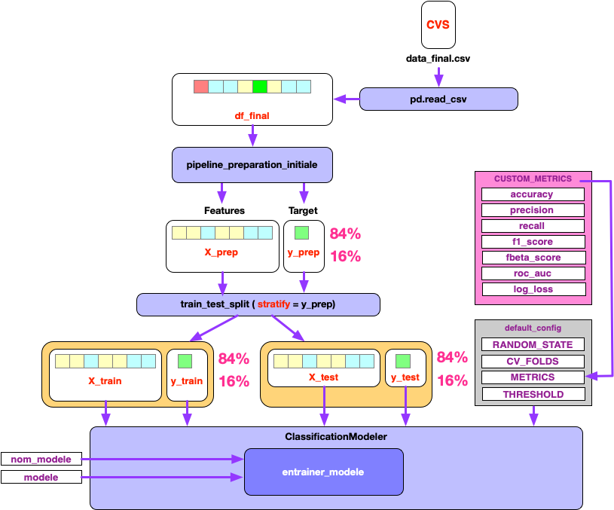
Modélisation avancée
ÉTAPE 4 : Modélisation avancée (gestion déséquilibre + optimisation)
1. Définir stratégie de modélisation
2. Validation croisée stratifiée
2.1 Feature Engineering
3. Entraînements Individuels
3.1 Utilisation du Score F-bêta
4. Etude Comparatif
5. Optimisation
5.1 Courbe Précision-Rappel et choix du seuil
5.2 Analyser feature importance (permutation)
5.3 Analyse des probabilités par type d'erreur
1. Les Probabilités de Prédiction
4
Initialisation du ClassificationModeler
============================================================================
# ✅ UTILISATION DE train_test_split AVEC STRATIFICATION
X_train, X_test, y_train, y_test = train_test_split(
X_prep, y_prep,
test_size=0.25, # 25% pour le test (règle standard)
stratify=y_prep, # ⚠️ CRUCIAL : préserve la distribution des classes
random_state=42, # Reproductibilité
shuffle=True # Mélange avant split
)
📊 Vérification de la stratification :
Dataset complet............: {0: 0.8387755102040816, 1: 0.16122448979591836}
Train set..................: {0: 0.838475499092559, 1: 0.16152450090744103}
Test set...................: {0: 0.8396739130434783, 1: 0.16032608695652173}

Slide 23
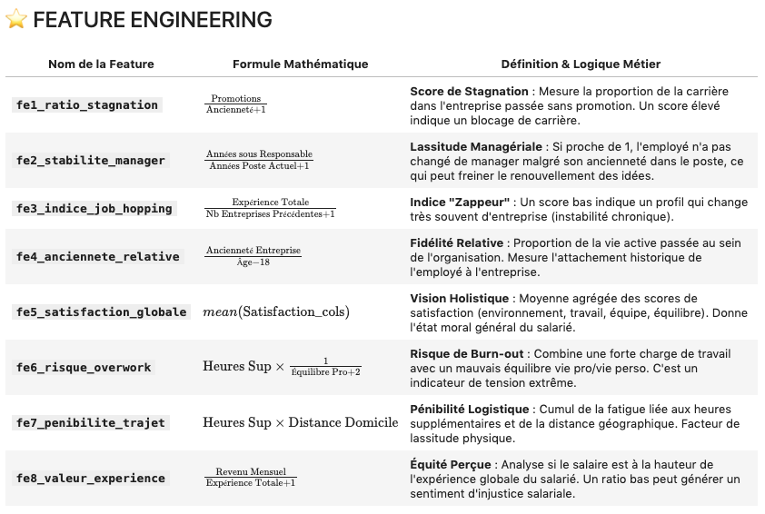
Modélisation avancée
ÉTAPE 4 : Modélisation avancée (gestion déséquilibre + optimisation)
1. Définir stratégie de modélisation
2. Validation croisée stratifiée
2.1 Feature Engineering
3. Entraînements Individuels
3.1 Utilisation du Score F-bêta
4. Etude Comparatif
5. Optimisation
5.1 Courbe Précision-Rappel et choix du seuil
5.2 Analyser feature importance (permutation)
5.3 Analyse des probabilités par type d'erreur
1. Les Probabilités de Prédiction
4
============================================================================
✅ Features avant (X_train)......: 43 colonnes
✅ Features avant (X_train)......: 43 colonnes
✅ Features après (X_train)......: 51 colonnes
✅ Nouvelles Features (8)......: ['fe1_ratio_stagnation', 'fe2_stabilite_manager', 'fe3_indice_job_hopping', 'fe4_anciennete_relative', 'fe5_satisfaction_globale', 'fe6_risque_overwork', 'fe7_penibilite_trajet', 'fe8_valeur_experience']

Slide 24
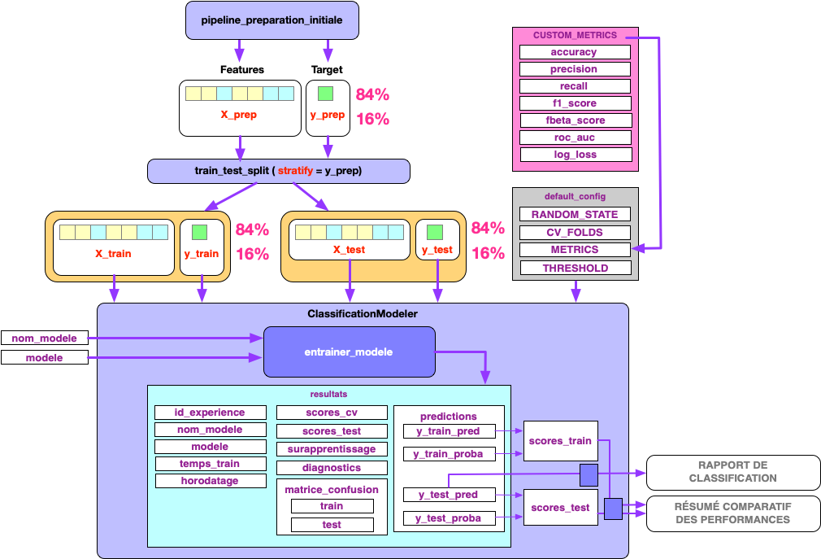
Modélisation avancée
ÉTAPE 4 : Modélisation avancée (gestion déséquilibre + optimisation)
1. Définir stratégie de modélisation
2. Validation croisée stratifiée
2.1 Feature Engineering
3. Entraînements Individuels
3.1 Utilisation du Score F-bêta
4. Etude Comparatif
5. Optimisation
5.1 Courbe Précision-Rappel et choix du seuil
5.2 Analyser feature importance (permutation)
5.3 Analyse des probabilités par type d'erreur
1. Les Probabilités de Prédiction
4
Entraînements Individuels
(Modèles avec HyperParamètres modifiés)
DummyClassifier(
strategy = 'stratified',
random_state = 42
)
LogisticRegression(
class_weight = 'balanced',
max_iter = 1000,
random_state = 42,
solver = 'liblinear'
)
RandomForestClassifier(
n_estimators = 200,
max_depth = 10,
min_samples_split = 20,
min_samples_leaf = 10,
class_weight = 'balanced',
random_state = 42,
n_jobs = -1
)
GradientBoostingClassifier(
n_estimators = 150,
learning_rate = 0.1,
max_depth = 5,
min_samples_split = 20,
min_samples_leaf = 10,
random_state = 42
)
XGBClassifier(
n_estimators = 200,
max_depth = 6,
learning_rate = 0.05,
min_child_weight = 3,
scale_pos_weight = ratio_classes,
random_state = 42,
use_label_encoder = False,
eval_metric = 'logloss',
n_jobs = -1
)
RandomForestClassifier(
n_estimators = 200,
max_depth = 10,
random_state = 42,
n_jobs = -1
)
────────────────────────────────────────────────────
📊 RAPPORT DE CLASSIFICATION (LogisticReg_Balanced)
─────────────────────────────────────────────────────
precision recall f1-score support
0 0.92 0.83 0.87 309
1 0.40 0.61 0.48 59
accuracy 0.79 368
macro avg 0.66 0.72 0.68 368
weighted avg 0.83 0.79 0.81 368
──────────────────────────────────────────────────────
📊 RÉSUMÉ COMPARATIF DES PERFORMANCES
──────────────────────────────────────────────────────
Métrique | Train | Test | Δ
------------------------------------------------------
ACCURACY | 0.8022 | 0.7908 | +0.0114
PRECISION | 0.4408 | 0.4000 | +0.0408
RECALL | 0.8371 | 0.6102 | +0.2269
F1 | 0.5775 | 0.4832 | +0.0943
F2 | 0.7095 | 0.5521 | +0.1574
SPECIFICITE | 0.7955 | 0.8252 | -0.0298
ROC_AUC | 0.8846 | 0.8028 | +0.0818
MCC | 0.5048 | 0.3717 | +0.1331
======================================================

Slide 25
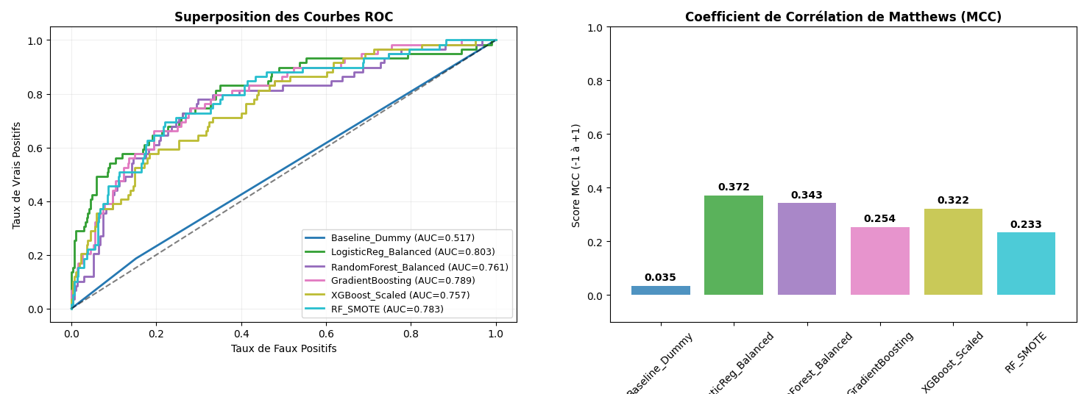
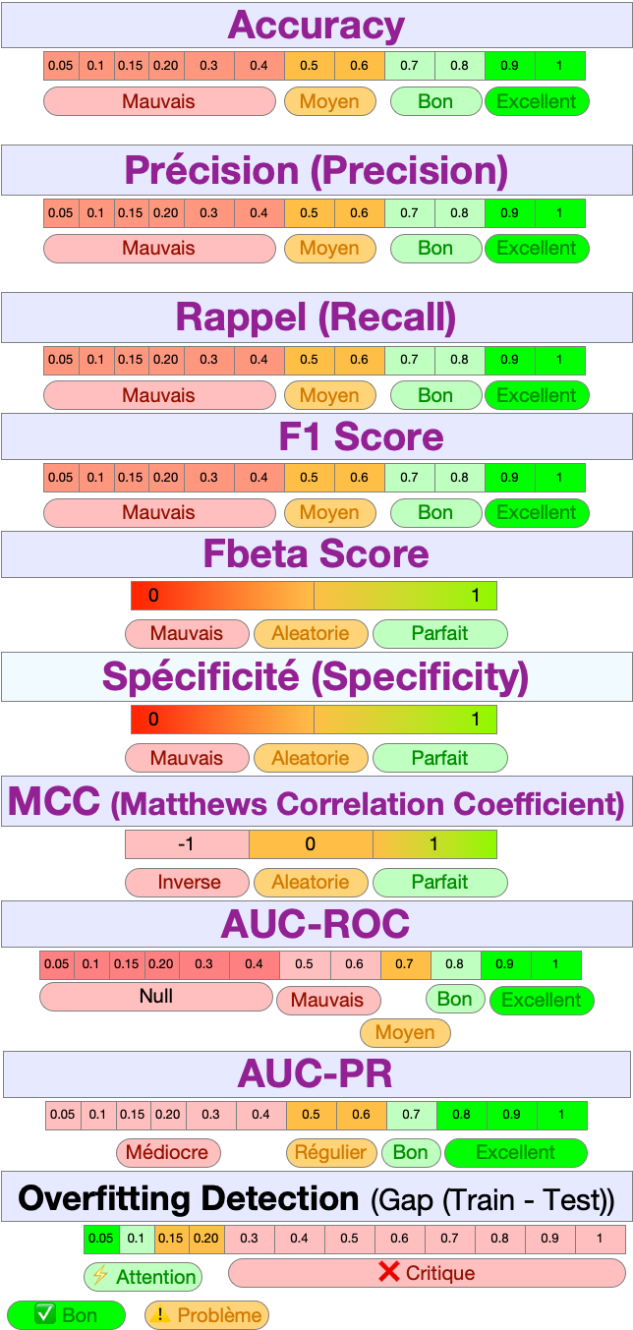
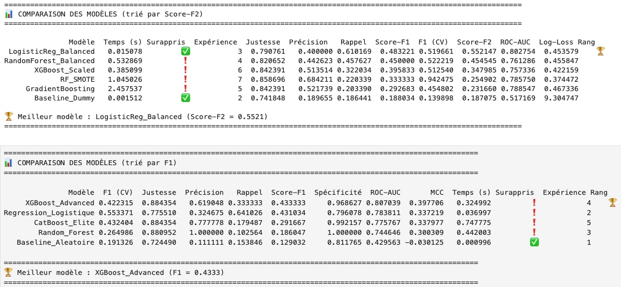
Modélisation avancée
ÉTAPE 4 : Modélisation avancée (gestion déséquilibre + optimisation)
1. Définir stratégie de modélisation
2. Validation croisée stratifiée
2.1 Feature Engineering
3. Entraînements Individuels
3.1 Utilisation du Score F-bêta
4. Etude Comparatif
5. Optimisation
5.1 Courbe Précision-Rappel et choix du seuil
5.2 Analyser feature importance (permutation)
5.3 Analyse des probabilités par type d'erreur
1. Les Probabilités de Prédiction
4
Meilleur Modèle
LogisticRegression
(Trié par Rappel)
============================================================================
# CUSTOM_METRICS = {
# 'accuracy' : 'accuracy',
# 'precision': make_scorer(precision_score , average='binary', zero_division=0),
# 'recall' : make_scorer(recall_score , average='binary', zero_division=0),
# 'f1' : make_scorer(f1_score , average='binary', zero_division=0),
# 'f2' : make_scorer(fbeta_score , average='binary', zero_division=0, beta=2 ),
# 'roc_auc' : 'roc_auc',
# 'log_loss' : 'neg_log_loss'
# }
df_resultados = modeler.comparer_modeles_with_custom_metrics(trier_par='f2', custom_metrics=CUSTOM_METRICS)

Slide 26
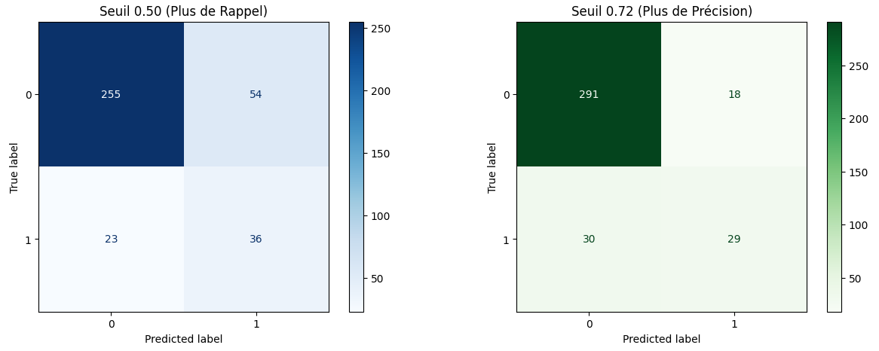
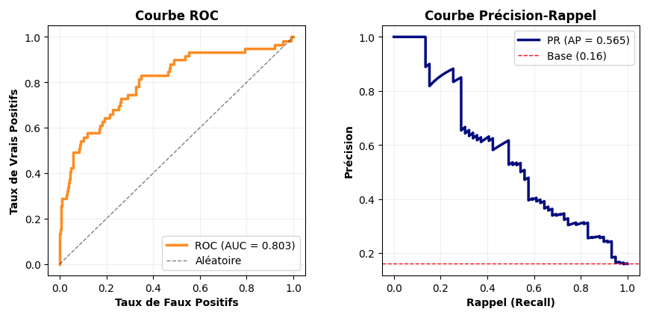
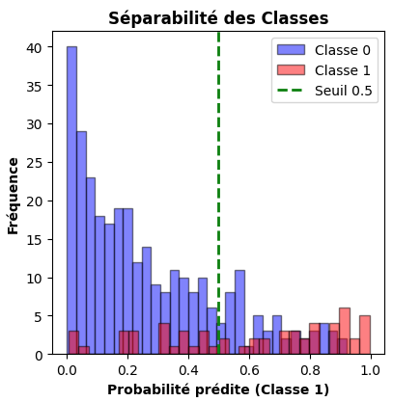
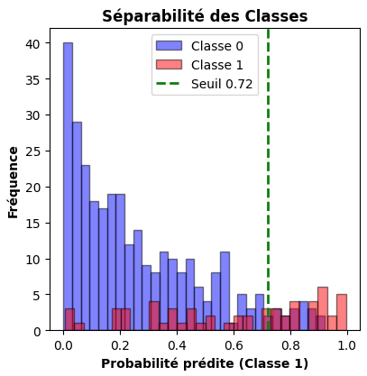
Modélisation avancée
ÉTAPE 4 : Modélisation avancée (gestion déséquilibre + optimisation)
1. Définir stratégie de modélisation
2. Validation croisée stratifiée
2.1 Feature Engineering
3. Entraînements Individuels
3.1 Utilisation du Score F-bêta
4. Etude Comparatif
5. Optimisation
5.1 Courbe Précision-Rappel et choix du seuil
5.2 Analyser feature importance (permutation)
5.3 Analyse des probabilités par type d'erreur
1. Les Probabilités de Prédiction
4
⚓︎
1. Matrices de Confusion (Bas) (Seuils 0.50 / 0.72)
Comparaison des Stratégies Opérationnelles
2. Courbe ROC (Haut - Gauche)
Performance Globale du Modèle (AUC : 0.80)
3. Courbe Précision-Rappel (Haut - Droite)
Fiabilité des Alertes vs Couverture des Risques
Choix du seuil a travers de une fonction:
def trouver_seuil_optimal(y_true, y_probs):
meilleur_seuil = 0.5
meilleur_f1 = 0
# On teste 100 seuils différents entre 0.1 et 0.9
for seuil in np.linspace(0.1, 0.9, 100):
y_pred = (y_probs >= seuil).astype(int)
score = f1_score(y_true, y_pred)
if score > meilleur_f1:
meilleur_f1 = score
meilleur_seuil = seuil
return meilleur_seuil
💡 Seuil optimal trouvé : 0.72
Seuil 0.50 (Approche Préventive) : On détecte 36 départs, mais on mobilise RH pour 54 personnes qui ne seraient finalement pas parties.
Seuil 0.72 (Approche Ciblée) : On réduit les erreurs de diagnostic de 66% (de 54 à 18), rendant l'action RH beaucoup plus efficace et crédible.
────────────────────────────────────────────────────
📊 RAPPORT DE CLASSIFICATION (LogisticReg_Balanced)
─────────────────────────────────────────────────────
precision recall f1-score support
0 0.92 0.83 0.87 309
1 0.40 0.61 0.48 59
accuracy 0.79 368
macro avg 0.66 0.72 0.68 368
weighted avg 0.83 0.79 0.81 368
✨ Nouveau bilan pour LogisticReg_Balanced (Seuil 0.72)
precision recall f1-score support
0 0.91 0.94 0.92 309
1 0.62 0.49 0.55 59
accuracy 0.87 368
macro avg 0.76 0.72 0.74 368
weighted avg 0.86 0.87 0.86 368

Slide 27
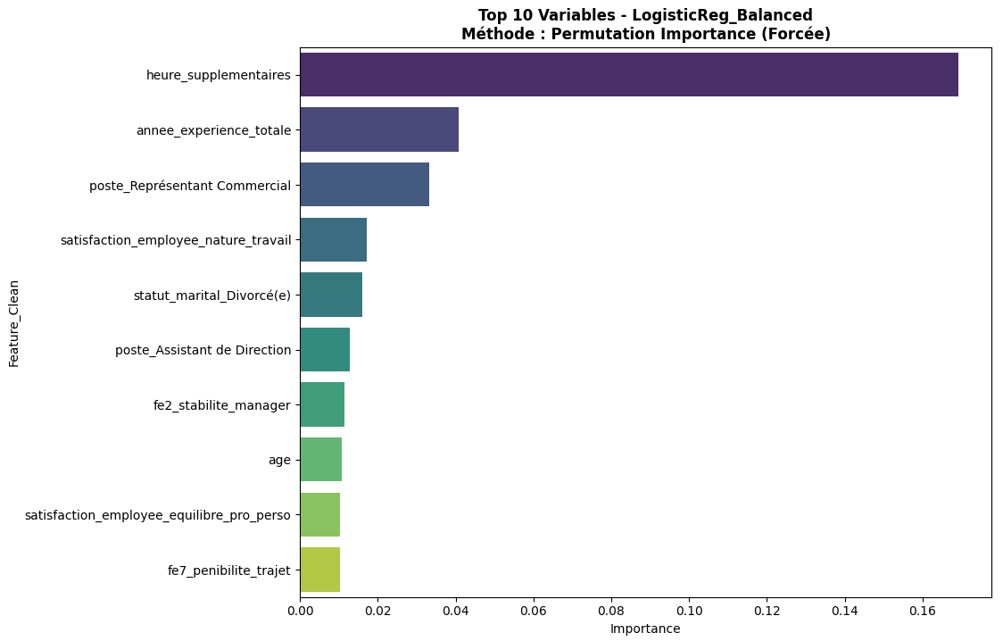
Modélisation avancée
ÉTAPE 4 : Modélisation avancée (gestion déséquilibre + optimisation)
1. Définir stratégie de modélisation
2. Validation croisée stratifiée
2.1 Feature Engineering
3. Entraînements Individuels
3.1 Utilisation du Score F-bêta
4. Etude Comparatif
5. Optimisation
5.1 Courbe Précision-Rappel et choix du seuil
5.2 Analyser feature importance (permutation)
5.3 Analyse des probabilités par type d'erreur
1. Les Probabilités de Prédiction
4
Analyser feature importance (permutation)
Feature importance "Globale"
Méthode Model Agnostic: permutation_importance
CUSTOM FUNCTION POUR ANALYSER FEATURE IMPORTANCE:
• method == 'permutation' r = permutation_importance importances = r.importances_mean
• hasattr(instance, 'feature_importances_') i mportances = instance.feature_importances_
• hasattr(instance, 'coef_') mportances = np.abs(instance.coef_[0])
============================================================================
top_N_features = analyser_importance_features_by_method(
X = X_test,
y = y_test,
top_n = 10,
scoring = 'f2',
method = 'permutation'
)

Slide 28
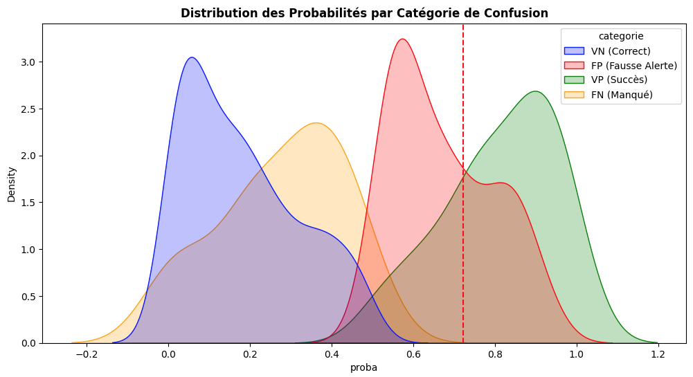
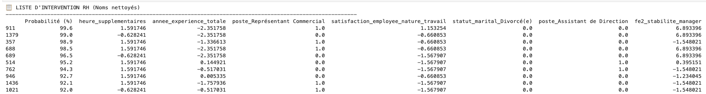
Modélisation avancée
ÉTAPE 4 : Modélisation avancée (gestion déséquilibre + optimisation)
1. Définir stratégie de modélisation
2. Validation croisée stratifiée
2.1 Feature Engineering
3. Entraînements Individuels
3.1 Utilisation du Score F-bêta
4. Etude Comparatif
5. Optimisation
5.1 Courbe Précision-Rappel et choix du seuil
5.2 Analyser feature importance (permutation)
5.3 Analyse des probabilités par type d'erreur
1. Les Probabilités de Prédiction
4
Analyse de la distribution des probabilités (VP, FP, FN, VN)
ID’s des 22 employés identifiés
Top Feature Importance
Liste d'intervention pour le département RH
📢 RÉSUMÉ POUR LA DIRECTION RH (ZONE CRITIQUE)
Seuil de confiance appliqué : 85.0%
--------------------------------------------------------------------------------
✅ Départs réels identifiés en test : 59
🔥 Alertes de haute priorité générées : 22
🎯 Départs réels capturés (Haut Risque) : 17
📈 Taux de couverture de la zone : 28.81%
✅ Fiabilité / Précision de l'alerte : 77.27%
👉 Interprétation : Sur 10 alertes émises : 8 départs effectifs
🚀 Action : 22 entretiens prioritaires à mener immédiatement.

Slide 29
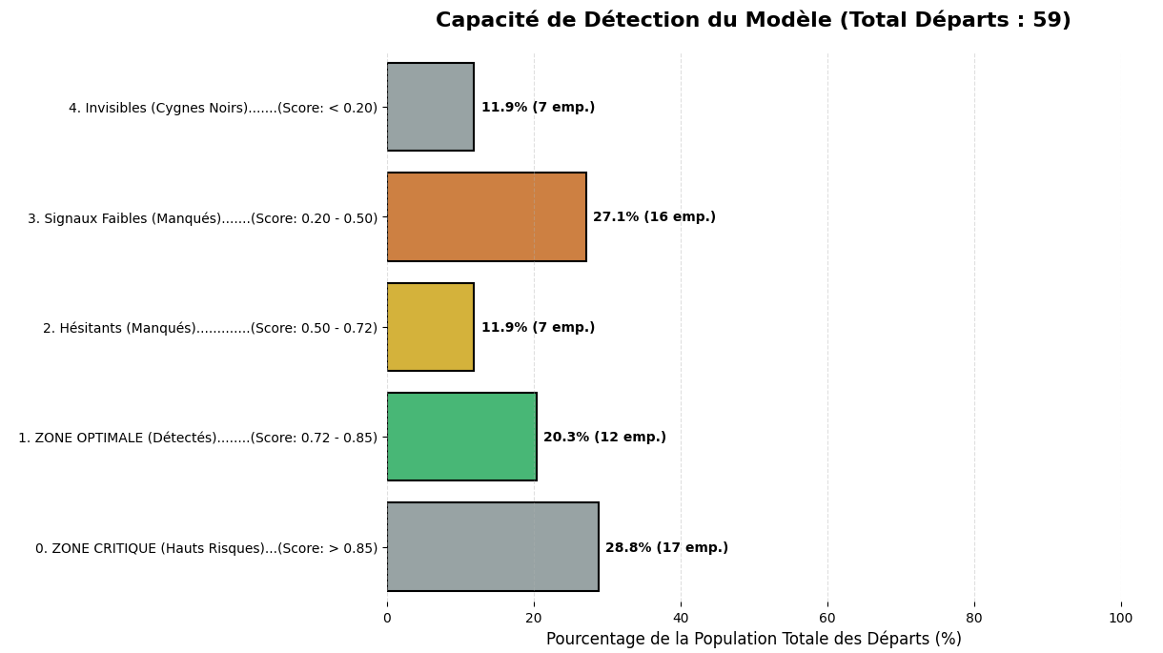
Modélisation avancée
ÉTAPE 4 : Modélisation avancée (gestion déséquilibre + optimisation)
1. Définir stratégie de modélisation
2. Validation croisée stratifiée
2.1 Feature Engineering
3. Entraînements Individuels
3.1 Utilisation du Score F-bêta
4. Etude Comparatif
5. Optimisation
5.1 Courbe Précision-Rappel et choix du seuil
5.2 Analyser feature importance (permutation)
5.3 Analyse des probabilités par type d'erreur
1. Les Probabilités de Prédiction
4
Analyse de la distribution des probabilités (VP, FP, FN, VN)
============================================================================
📊 BILAN GLOBAL COHÉRENT (Seuil: 0.85)
---------------------------------------------------------------------------
0. ZONE CRITIQUE (Hauts Risques)...(Score: > 0.85) | 17 emp. ( 28.8%) █████
1. ZONE OPTIMALE (Détectés)........(Score: 0.72 - 0.85) | 12 emp. ( 20.3%) ████
2. Hésitants (Manqués).............(Score: 0.50 - 0.72) | 7 emp. ( 11.9%) ██
3. Signaux Faibles (Manqués).......(Score: 0.20 - 0.50) | 16 emp. ( 27.1%) █████
4. Invisibles (Cygnes Noirs).......(Score: < 0.20) | 7 emp. ( 11.9%) ██
---------------------------------------------------------------------------

Slide 30
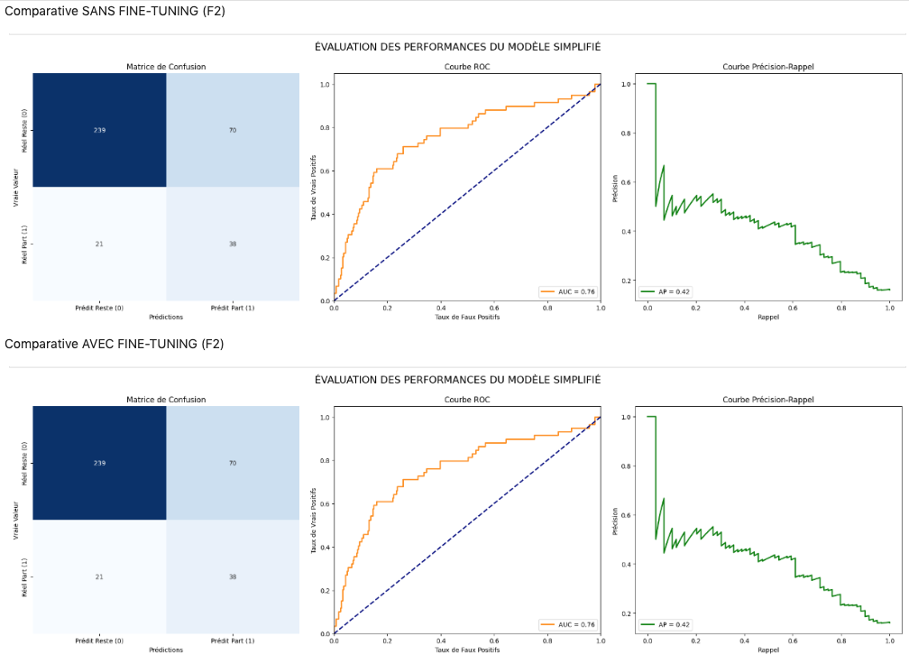
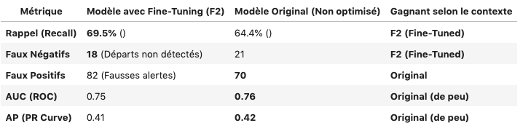
Interprétation
Étape 5 : Interprétez le comportement du modèle
1. Évaluation de la Performance Décisionnelle
Analyse des courbes ROC et Précision-Rappel.
2. Interprétabilité Globale (Causes du Départ)
Hiérarchie des variables (SHAP Beeswarm Plot).
Analyse de convergence (Comparaison Permutation vs SHAP).
3. Analyse des Dépendances et Corrélations
Sens d'influence des caractéristiques clés (Scatter Plots).
Identification de comportements non-linéaires.
4. Interprétabilité Locale : Diagnostic Individuel
Analyse de cas spécifiques (Waterfall Plots).
Décomposition du risque pour des profils types (Classes 0 et 1).
5
Lancer une recherche d'hyper paramètres pour fine-tuner le modèle

Slide 31
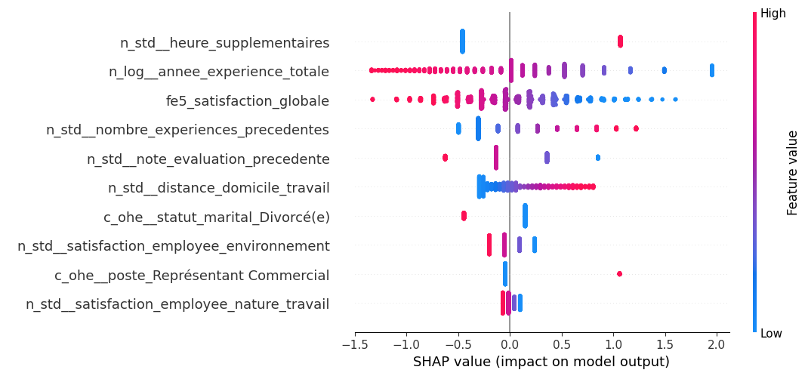
Interprétation
Étape 5 : Interprétez le comportement du modèle
1. Évaluation de la Performance Décisionnelle
Analyse des courbes ROC et Précision-Rappel.
2. Interprétabilité Globale (Causes du Départ)
Hiérarchie des variables (SHAP Beeswarm Plot).
Analyse de convergence (Comparaison Permutation vs SHAP).
3. Analyse des Dépendances et Corrélations
Sens d'influence des caractéristiques clés (Scatter Plots).
Identification de comportements non-linéaires.
4. Interprétabilité Locale : Diagnostic Individuel
Analyse de cas spécifiques (Waterfall Plots).
Décomposition du risque pour des profils types (Classes 0 et 1).
5
Interprétabilité Globale
Beeswarm Plot
============================================================================
🏆 TOP 5 SHAP - IMPORTANCE GLOBALE MOYENNE
---------------------------------------------
n_std__heure_supplementaires | 0.6367
n_log__annee_experience_totale | 0.5932
fe5_satisfaction_globale | 0.4134
n_std__nombre_experiences_precedentes | 0.3904
n_std__note_evaluation_precedente | 0.2768

Slide 32

Interprétation
Étape 5 : Interprétez le comportement du modèle
1. Évaluation de la Performance Décisionnelle
Analyse des courbes ROC et Précision-Rappel.
2. Interprétabilité Globale (Causes du Départ)
Hiérarchie des variables (SHAP Beeswarm Plot).
Analyse de convergence (Comparaison Permutation vs SHAP).
3. Analyse des Dépendances et Corrélations
Sens d'influence des caractéristiques clés (Scatter Plots).
Identification de comportements non-linéaires.
4. Interprétabilité Locale : Diagnostic Individuel
Analyse de cas spécifiques (Waterfall Plots).
Décomposition du risque pour des profils types (Classes 0 et 1).
5
Analyse de Convergence : Permutation vs SHAP
1. Les Piliers du Modèle (Top 1 & 2)
Heures Supplémentaires : Convergence totale en 1ère position. Plus l'employé en fait (points rouges), plus le risque de départ explose (SHAP > 0).
Années d'Expérience : 2ème facteur clé. L'impact est inverse : la séniorité agit comme un "bouclier" de rétention (points rouges à gauche).
2. Facteurs de Risque Métier et Profil
Poste (Commercial) & Statut (Divorcé) : Présents dans le Top 5 des deux méthodes. Ces catégories augmentent mécaniquement la probabilité de départ.
Distance Domicile-Travail : Confirmée comme un facteur de tension ; l'éloignement pousse les points SHAP vers la zone de risque.
3. Le Levier de la Satisfaction
Environnement & Nature du Travail : Bien que d'importance modérée (bas du Top 10), leur influence est claire : une faible satisfaction (bleu) est un moteur constant de démission.
─────────────────────────────────────────────────
🏆 TOP 5 SHAP - IMPORTANCE GLOBALE MOYENNE
---------------------------------------------
n_std__heure_supplementaires | 0.6367
n_log__annee_experience_totale | 0.5932
fe5_satisfaction_globale | 0.4134
n_std__nombre_experiences_precedentes | 0.3904
n_std__note_evaluation_precedente | 0.2768
────────────────────────────────────────────────────
🏆 TOP 5 DES VARIABLES DÉTERMINANTES
----------------------------------------
1. heure_supplementaires (0.1718)
2. annee_experience_totale (0.0614)
3. nombre_experiences_precedentes (0.0258)
4. poste_Représentant Commercial (0.0224)
5. statut_marital_Divorcé(e) (0.0218)

Slide 33
Interprétation
Étape 5 : Interprétez le comportement du modèle
1. Évaluation de la Performance Décisionnelle
Analyse des courbes ROC et Précision-Rappel.
2. Interprétabilité Globale (Causes du Départ)
Hiérarchie des variables (SHAP Beeswarm Plot).
Analyse de convergence (Comparaison Permutation vs SHAP).
3. Analyse des Dépendances et Corrélations
Sens d'influence des caractéristiques clés (Scatter Plots).
Identification de comportements non-linéaires.
4. Interprétabilité Locale : Diagnostic Individuel
Analyse de cas spécifiques (Waterfall Plots).
Décomposition du risque pour des profils types (Classes 0 et 1).
5
Interprétabilité Globale
Beeswarm Plot
Sens de l'influence
Plus la distance domicile-travail augmente, plus la valeur SHAP devient positive (risque accru)
Constance du Comportement (Fiabilité)
Couleurs séparées ou mélangées?
============================================================================
# Beeswarm plot : Importance GLOBALE et distribution des impacts
# C'est le graphique le plus puissant : il montre l'impact des variables sur l'ensemble du dataset
print("Importance Globale et Distribution (Beeswarm) :")
shap.plots.beeswarm(shap_values_train)

Slide 34


Interprétation
Étape 5 : Interprétez le comportement du modèle
1. Évaluation de la Performance Décisionnelle
Analyse des courbes ROC et Précision-Rappel.
2. Interprétabilité Globale (Causes du Départ)
Hiérarchie des variables (SHAP Beeswarm Plot).
Analyse de convergence (Comparaison Permutation vs SHAP).
3. Analyse des Dépendances et Corrélations
Sens d'influence des caractéristiques clés (Scatter Plots).
Identification de comportements non-linéaires.
4. Interprétabilité Locale : Diagnostic Individuel
Analyse de cas spécifiques (Waterfall Plots).
Décomposition du risque pour des profils types (Classes 0 et 1).
5
Interprétabilité Locale
Waterfall plot
Valeur
Final
Predite
Longitude
Impact sur le modele
Direction (le "Combien")
• Vers le bas flèche rose (augmentation du risque)
• Vers le haut flèche bleue (réduction du risque).
Valeur réelle
(ou standardisée)
de la caractéristique
pour cet employé précis.
(le "Pourquoi")
Valeur de référence
Moyenne de la cible
Valeur de Shapley
Impact mathématique de cette
donnée sur la prédiction finale.
Force avec laquelle chaque information (âge, salaire, heures supp)
pousse l'aiguille vers le 'Départ' ou vers la 'Rétention'.
Cheminement du modèle
============================================================================
# Waterfall plot : Explication pour UN employé spécifique (ex: le premier du jeu d'entraînement)
# Ce graphique montre quels facteurs ont poussé CET employé vers le départ (1) ou la rétention (0)
print("Analyse individuelle - Employé 0 (Train) :")
shap.plots.waterfall(shap_values_train[0])

Slide 35
Bilan du projet réalisé
💡 RECOMMANDATIONS Administratives
Prévention de l'Épuisement (Priorité Haute)
Action : Mettre en place une alerte RH automatique dès qu'un employé dépasse un certain seuil d'heures supplémentaires sur deux mois consécutifs.
Parcours de Carrière et Promotion
Action : Créer des "points de carrière" obligatoires pour tous les employés n'ayant pas eu de promotion depuis plus de 2 ans.
Protection des Talents Juniors
Action : Lancer un programme de mentorat spécifique pour les employés ayant moins de 5 ans d'expérience totale.
🚧Les défis techniques rencontrés
Trouver le moyen d'entraîner un modèle CatBoost
Assurer que le features importance soient équivalents dans les notebooks de Modélisation et Interprétation
Améliorations notables sur les classes auxiliaires DataCleaner et ClassificationModeler mais découvert nouveaux points d'optimisation

Slide 36
Q & A
Rafael CEREZO MARTIN
Janvier 2026

Slide 37


Mission facultative
Partie 2 - Identifiez les causes d'attrition au sein d'une ESN
Préparation de l'environnement (PostgreSQL)
Création des tables (Le Schéma)
Lecture des fichiers bruts
Ingestion des données vers PostgreSQL
Méthode 1.
Création de la Vue "v_master_raw"
Appliquer Feature engineering (Avec Python)
Consulter causes de attrition
Méthode 2.
Création de la Vue "v_master_clean"
Appliquer Feature engineering (Avec SQL)
Consulter causes de attrition
Top 10 des profils à risque
Appliquer Feature engineering (Avec Python)
Méthode 1.
Appliquer
Feature engineering
(Avec Python)

Slide 38




Mission facultative
Partie 2 - Identifiez les causes d'attrition au sein d'une ESN
Préparation de l'environnement (PostgreSQL)
Création des tables (Le Schéma)
Lecture des fichiers bruts
Ingestion des données vers PostgreSQL
Méthode 1.
Création de la Vue "v_master_raw"
Appliquer Feature engineering (Avec Python)
Consulter causes de attrition
Méthode 2.
Création de la Vue "v_master_clean"
Appliquer Feature engineering (Avec SQL)
Consulter causes de attrition
Top 10 des profils à risque
Méthode 2.
Le "Cerveau" (Le Modèle)
Il a appris à reconnaître les signaux faibles (heures sup, stagnation, distance) qui précèdent une démission.
La "Logique" (SHAP)
Nous a permis de comprendre l'importance de chaque variable (les coefficients comme 0.58, 0.39, etc.).
On obtient la Formule (SQL)
L'Anticipation (La Vue SQL)
En filtrant v_top_risques sur WHERE target_attrition = 0, on demande à la base de prédire l'avenir pour des employés qui sont encore dans l'entreprise.
Appliquer
Feature engineering
(Avec SQL)
============================================================================
PS C:\Users\Public\IAE_DELL\pra_dell\m4_ocr> make predict
process_begin: CreateProcess(NULL, which conda, ...) failed.
Makefile:17: pipe: No error
uv run src/features/build_features.py
✅ Ingeniería de características completada en la DB.
uv run src/models/predict_model.py
🚀 Generando predicciones de riesgo en la base de datos...
✅ Vista 'v_top_risques' (Top 10) actualizada con éxito.

Slide 39
Q & A
Rafael CEREZO MARTIN
Janvier 2026

